Slide 1
СОХРАНИТЬ ЗДОРОВЬЕ ЖЕНЩИНЫ

Slide 4
Т.А. Серова
Здоровье женщины
618 С 329
Серова, Т. А. Здоровье женщины: менструальный цикл и гормоны в классической и нетрадиционной медицине / Т. А. Серова. – Ростов-на-Дону : Феникс, 2000. – 416 с.
В книге освещены вопросы физиологии и эндокринологии женского организма, а также клиники, диагностики и лечения различных гинекологических заболеваний и нарушение у женщин репродуктивного, пременопаузального, менопаузального и постменопаузального возраста , не только с позиций классической, традиционной гинекологии, но и с натуропатической точки зрения.
Книга адресована гинекологам, терапевтам, эндокринологам, диетологам, фитотерапевтам.

Slide 5
В.Е. Радзинский
Женская консультация
618 Ж 551
Женская консультация / под редакцией В. Е. Радзинского. – 3-е изд., испр. и доп. – Москва : ГЭОТАР-Медиа, 2009. – 472 с. : ил.
Руководство посвящено основным аспектам деятельности женской консультации в свете последних концепций модернизации отечественного здравоохранения, стандартизации подходов к диагностике и лечению болезней женского организма, оздоровления беременных и родильниц.
Предназначено для акушеров – гинекологов, врачей общей практики, организаторов здравоохранения, студентов медицинских вузов и слушателей факультетов повышения квалификации врачей.

Slide 6
М. И. Давыдова, В.П. Летягина
Практическая маммология
618 П 692
Практическая маммология /
под редакцией М. И. Давыдова, В. П. Летягина. – Москва : Практическая медицина, 2007. – 272 с.
В книге представлены современные сведения по эпидемиологии, факторам риска, биологическим особенностям рака молочной железы. Особое место занимают вопросы консервативной хирургии и их роль и место в комбинированном и комплексном лечении.
Для онкологов, хирургов, терапевтов.

Slide 8
Прилепская В.Н.
Гормональная контрацепция
618 П 76
Гормональная контрацепция / В. Н. Прилепская, Е. А. Межевитинова, Н. М. Назарова, Л. Л. Бостанджян. – Москва : ГЭОТАР-Медиа, 2011. – 256 с.
В руководстве авторы обобщили новейшие достижения в области гормональной контрацепции. Особое внимание уделено описанию комбинированных оральных контрацептивов, гормональных рилизинг-систем, а также применению гормональных контрацептивов при лечении и профилактике гинекологических заболеваний.

Slide 9
Д.М. Харт, Д. Норман
ГИНЕКОЛОГИЯ
618 Х 22
Харт, Д. М. Гинекология. Иллюстрированное клиническое руководство / Д. М. Харт, Д. Норман ; перевод с английского под общей редакцией В. Н. Прилепской. – Москва : БИНОМ, 2009. – 464 с. : ил.
В книге нашли отражение современные методы лечения и проведения хирургических вмешательств в амбулаторных условиях. Особенно много нового появилось в ведении пациенток с бесплодием, а также в лечении злокачественных опухолей. Сделан акцент на вопросах, которые являются наиболее важными и значимыми в современной гинекологии.
Книга предназначена для врачей акушеров-гинекологов, врачей общей практики.

Slide 10
В. И. Кулакова
Бесплодный брак
618 Б 534
Бесплодный брак. Современные подходы к диагностике и лечению / под редакцией В. И. Кулакова. – Москва : ГЭОТАР-Медиа, 2005. – 616 с.
Руководство посвящено одной из важнейших медицинских и социальных проблем - проблеме бесплодия. В книге рассмотрены современные методы диагностики и лечения всех форм женского и мужского бесплодия.
Руководство предназначено для репродуктологов, гинекологов –эндокринологов, акушеров – гинекологов, андрологов.

Slide 12
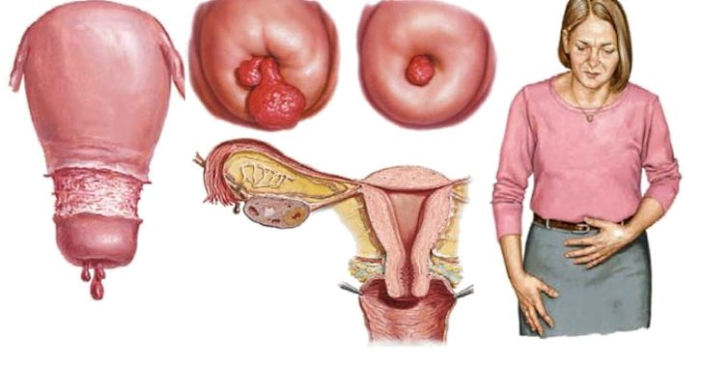
Ш.Х. Ганцев
Заболевания шейки матки
618 З 125
Заболевания шейки матки : руководство / под редакцией Ш. Х. Ганцева. – Москва : ГЭОТАР-Медиа, 2014. – 160 с. : ил.
В руководстве приводятся современные данные литературы и результаты собственных исследований авторов пор распространенности, клинической картине, диагностике и лечению заболеваний шейки матки.
Предназначено врачам-онкологам, акушерам-гинекологам, врачам-интернам, клиническим ординаторам, аспирантам.

Slide 13
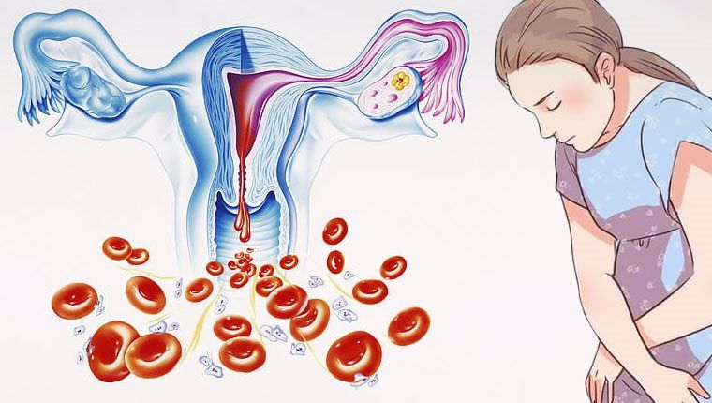
Э.К. Айламазан
Гинекология
618 Г 491 Гинекология от пубертата до постменопаузы : практическое руководство для врачей / под редакцией Э. К. Айламазяна. – Москва : МЕДпресс-информ, 2004. – 448 с. : ил.
Книга является практическим руководством по вопросам диагностики современной тактики физиологии и патологии репродуктивной системы у женщин различных возрастных групп от начала ее становления в пубертатном периоде до постменопаузы. Авторы стремились к наиболее полному изложению новых и важных в практическом отношении аспектов диагностики и лечения гинекологической патологии.
Эта книга будет полезна акушерам-гинекологам и врачам смежных специальностей.

Slide 14
А.Н. Стрижаков
Потеря беременности
618 С 670
Стрижаков, А. Н. Потеря беременности / А. Н. Стрижаков, И. В. Игнатко. – Москва : ООО «Медицинское информационное агентство», 2007. – 224 с.
Книга посвящена одной из наиболее актуальных проблем акушерства – потере беременности. Рассматриваются вопросы становления и развития системы мать – плацента – плод при неосложненной беременности, этиология привычной потери беременности, патогенез нарушений состояний эмбриона и плода у женщин с привычной потери беременности, патогенез нарушений состояний эмбриона и плода у женщин с привычной потерей беременности в анамнезе.

Slide 16
Т. Холлингуорта
Акушерство и гинекология
Дифференциальная диагностика от А до Я
618 А 445
Акушерство и гинекология. Дифференциальная диагностика от А до Я / под редакцией Т. Холлингуорта ; перевод с английского под редакцией Н. М. Подзолковой. – Москва : ГЭОТАР-Медиа, 2010. – 400 с.
В руководстве подробно описаны патологические состояния, встречающие в практике акушера-гинеколога. Различные патологические состояния с характерными симптомами размещены в алфавитном порядке.
Предназначено акушерам-гинекологам, а также специалистам,
практикующим в других областях клинической медицины.

Slide 17
Ф.Карр
Акушерство, гинекология и здоровье женщины
618 А 445
Акушерство, гинекология и здоровье женщины / Ф. Карр, Х. Рициотти, К. Фройнд, С. Кахан ; перевод с английского под общей редакцией В. Н. Прилепской. – Москва : МЕДпресс-информ, 2005. – 176 с.
Для врачей акушеров-гинекологов, студентов медицинских вузов и интернов.

Slide 18
В. И. Кисина, К. И. Забиров
Урогенитальные инфекции у женщин
618 У 711
Урогенитальные инфекции у женщин: клиника, диагностика, лечение / под редакцией В. И. Кисиной, К. И. Забирова. – Москва : ООО «Медицинское информационное агентство», 2005. – 280 с.
В руководстве представлены современные по эпидемиологии, этиологии, клиническим проявлениям и методам лабораторной диагностики урогенитальных заболеваний у женщин.

Slide 20
Выставку подготовила
Бордюгова О.В.

